Slide 1
第7章 应用层

Slide 2
本章学习要求：
了解：Internet应用的发展与应用层协议的分类。
掌握：Client/Server与P2P模式的特点。
掌握：DNS、DHCP的基本工作原理。
掌握：SMTP、FTP与TELNET等协议的基本工作原理。
掌握：Web与搜索引擎的基本工作原理。
掌握：FTP工作原理与应用层协议分析方法。

Slide 3
本章知识点结构

Slide 4
7.1 Internet应用发展与应用层协议的分类
7.1.1 Internet应用技术发展的三个阶段

Slide 5

两种通信方式
在网络边缘的端系统中运行的程序之间的通信方式通常可划分为两大类：
客户服务器模式（C/S ）
客户服务器方式所描述的是进程之间服务和被服务的关系
对等模式（P2P ）
两个主机通信时并不区分哪一个是服务请求方还是服务提供方。两个主机进行平等的、对等连接通信。
client/server
peer-peer

Slide 6
7.1.2 Client/Server模式与P2P模式的比较
C/S工作模式与P2P工作模式的区别：
C/S工作模式中信息资源的共享以服务器为中心
P2P工作模式淡化服务提供者与服务使用者的界限
C/S与P2P模式的差别主要在应用层
P2P网络是在IP网络上构建的一种逻辑的覆盖网

Slide 7
应用层协议
应用层协议规定了应用程序进程之间通信所遵循的通信规则，包括如何构造进程通信的报文，报文应该包括哪些字段，每个字段的意义与交互过程等等。
网络应用程序是基于网络的应用程序。
如：邮件应用程序——邮件服务器程序、邮件客户端程序
邮件应用层协议SMTP——服务器之间、服务器与邮件客户端程序之间传送报文的格式、会话过程与交互顺序。

Slide 8
7.1.3 应用层协议的分类
应用层协议与应用程序体系结构

Slide 9
应用层协议分类
应用层协议基本内容：
交换报文的类型
报文格式与包含的字段类型
每个字段意义的描述
进程在什么时间、如何发送报文、如何响应

Slide 10
7.2 域名系统DNS
域名系统的背景
域名——主机的名字 主机按照一定的规则，用自然语言（英语）表示的名字，与确定的IP地址对应。
如：www.ustb.edu.cn mail.ustb.edu.cn
名字到 IP 地址的解析是由若干个域名服务器程序完成的。域名服务器程序在专设的结点上运行，运行该程序的机器称为域名服务器。
DNS包括三个组成部分
域名空间
域名注册
域名解析

Slide 11
DNS与其他网络应用的关系

Slide 12
域名的层次结构
因特网采用层次结构的命名树作为主机的名字，并使用分布式的域名系统 DNS。
任何一个连接在因特网上的主机或路由器，都有一个唯一的层次结构的名字，即域名。
域名的结构由标号序列组成，各标号之间用点隔开：
… . 三级域名 . 二级域名 . 顶级域名
各标号分别代表不同级别的域名。

Slide 13
7.2.2 DNS域名空间
CNNIC负责管理我国的顶级域，二级域名划分为：类别域名与行政区域域名

Slide 14
7.2.3 域名服务器
一个域名服务器所负责管辖的（或有权限的）范围叫做区。
各单位根据具体情况来划分自己管辖范围的区。一个区中的所有节点必须是能够连通的。
每一个区设置相应的权限域名服务器，用来保存该区中的所有主机的域名到IP地址的映射。
DNS 服务器的管辖范围不是以“域”为单位，而是以“区”为单位。

Slide 15
域、区与域名服务器

Slide 16
域名服务器类型
根域名服务器
根域名服务器是最重要的域名服务器。所有的根域名服务器都知道所有的顶级域名服务器的域名和 IP 地址。
在因特网上共有13 个不同 IP 地址的根域名服务器，它们的名字是用一个英文字母命名，从a 一直到 m（前13 个字母）。
顶级域名服务器
负责管理在该顶级域名服务器注册的所有二级域名。
当收到 DNS 查询请求时，就给出相应的回答（可能是最后的结果，也可能是下一步应当找的域名服务器的 IP 地址）。
权限域名服务器
负责一个区的域名服务器。
当一个权限域名服务器还不能给出最后的查询回答时，就会告诉发出查询请求的 DNS 客户，下一步应当找哪一个权限域名服务器。
本地域名服务器

Slide 17

根域名服务器共有 13 套装置
这些根域名服务器相应的域名分别是
a.rootservers.net
b.rootservers.net
…
m.rootservers.net
到 2012 年5月，全世界已经安装了312个根域名服务器机器，分布在世界各地。（下图是根域名服务器 f 的地点分布图 49）

Slide 18
本地域名服务器
本地域名服务器对域名系统非常重要。
当一个主机发出 DNS 查询请求时，这个查询请求报文就发送给本地域名服务器。
每一个因特网服务提供者 ISP，或一个大学，甚至一个大学里的系，都可以拥有一个本地域名服务器
这种域名服务器有时也称为默认域名服务器。

Slide 19
提高域名服务器的可靠性
DNS 域名服务器都把数据复制到几个域名服务器来保存，其中的一个是主域名服务器，其他的是从（辅助）域名服务器。
当主域名服务器出故障时，从（辅助）域名服务器可以保证 DNS 的查询工作不会中断。
主域名服务器定期把数据复制到从（辅助）域名服务器中，而更改数据只能在主域名服务器中进行。这样就保证了数据的一致性。

Slide 20
7.2.4 域名解析
主机向本地域名服务器查询过程

Slide 21
递归解析过程中客户与服务器的交互过程
递归查询
根域名服务器
❸
顶级域名服务器
dns.com
❻
❹
❼
❷
❺
本地域名服务器
dns.xyz.com
权限域名服务器dns.abc.com
递归
查询
❽
y.abc.com 的 IP 地址
❶
需要查找 y.abc.com 的 IP 地址
m.xyz.com

Slide 22
反复解析中客户与域名服务器的交互过程(迭代解析)
根域名服务器
迭代查询
顶级域名服务器
dns.com
❸
❺
❷
❹
本地域名服务器
dns.xyz.com
❻
权限域名服务器dns.abc.com
❼
❽
递归
查询
y.abc.com 的 IP 地址
❶
需要查找 y.abc.com 的 IP 地址
m.xyz.com

Slide 23
名字的高速缓存
每个域名服务器都维护一个高速缓存，存放最近用过的名字以及从何处获得名字映射信息的记录。
可大大减轻根域名服务器的负荷，使因特网上的 DNS 查询请求和回答报文的数量大为减少。
为保持高速缓存中的内容正确，域名服务器应为每项内容设置计时器，并处理超过合理时间的项（例如，每个项目只存放两天）。
当权限域名服务器回答一个查询请求时，在响应中都指明绑定有效存在的时间值。增加此时间值可减少网络开销，而减少此时间值可提高域名转换的准确性。

Slide 24
DNS 记录
RR：resource records
RR format: (name, value, type, ttl)
Type=A
name is hostname
value is IP address
Type=CNAME
name is alias name for some “canonical” (the real) name
www.ibm.com is really
servereast.backup2.ibm.com
value is canonical name
Type=NS
name is domain (e.g. foo.com)
value is hostname of authoritative name server for this domain
Type=MX
value is name of mailserver associated with name

Slide 25
DNS 例子（1）
新成立公司：“贝壳网络”
注册域名 netbeike.com 在DNS 注册机构 (e.g., CNNIC)
提供：管辖该域名的权威域名服务器的名字和IP地址（主要权威域名服务器和从域名服务器）
注册机构在其所管辖的.com 顶级域名服务器数据库中插入2条RR记录
(netbeike.com, dns1.netuniversity.com, NS)
(dns1.netuniversity.com, 212.212.212.1, A)
权威域名服务器中也创建1条RR记录
Type A record for netbeike.com;
(netbeike.com, 202.204.48.60, A)

Slide 26
DNS 例子（2）
How do people get IP address of your Web site?
根域名服务器
顶级域名服务器
dns.com
❸
❺
❷
❹
本地域名服务器
dns.ustb.edu.cn
❻
权限域名服务dns1.netuniversity.com
❼
❽
递归
查询
❶
需要查找 netbeike.com的 IP 地址

Slide 27
7.2.5 域名系统性能优化
复制
每个根服务器的许多副本存在整个网络上。
当一个新的子网加入时，它在本地DNS服务器中配置一个根服务器表。
本地的DNS服务器可以为用户选择响应最快的根服务器。
缓存
每个域名服务器都保留一个域名缓存。
每当查找一个新的域名时，域名服务器将该绑定的一个副本置于它的缓存中。

Slide 28
7.3 远程登录服务与TELNET协议
7.3.1 TELNET协议产生的背景
不同型号计算机系统的差异性主要表现在硬件、软件与数据格式上,对终端键盘输入命令的解释不同。
为了解决异构计算机系统互联中存在的问题，人们研究TELNET协议。TELNET协议引入网络虚拟终端（NVT）的概念，解决不同类型的计算机系统之间的互操作问题。
远程登录服务是指用户使用TELNET命令，使自己的计算机暂时成为远程计算机的一个仿真终端的过程。
TELNET协议又被称为“网络虚拟终端协议”、“终端仿真协议”或“远程终端协议”。

Slide 29
7.3.2 TELNET基本工作原理

Slide 30
7.4 电子邮件服务与SMTP协议
7.4.1 电子邮件服务的基本概念
当ARPANET上电子邮件应用一出现，立即受到用户的欢迎，成为最重要的网络应用之一。
不管用户使用任何一种计算机、操作系统、邮件客户端软件或网络硬件，用户之间都可以方便地实现电子邮件的交换。
在多数情况下，电子邮件是以文本为主，同时也能够传输语音与视频。
Internet电子邮件系统已经包含附件、超链接、文本与图片。

Slide 31
邮件相关协议
发送邮件协议：SMTP
读取邮件协议：POP3 和 IMAP
MIME 是辅助性协议，对SMTP的补充。在其邮件首部中说明了邮件的数据类型(如文本、声音、图像、视像等)，使用 MIME 可在邮件中同时传送多种类型的数据。

Slide 32
SMTP 通信的三个阶段
7.4.2 电子邮件服务工作过程
1. 连接建立：连接是在发送主机的 SMTP 客户和接收主机的 SMTP 服务器之间建立的。
2. 邮件传送
3. 连接释放：邮件发送完毕后，SMTP 应释放 TCP 连接。

Slide 33
电子邮件的信息格式
一个电子邮件分为: 信封和内容
RFC 822 规定了邮件内容中的首部(header)格式，而对邮件的主体(body)部分则让用户自由撰写。

Slide 34
SMTP邮件传输过程

Slide 35
通用因特网邮件扩充 MIME的特点
SMTP 的特点
SMTP 不能传送可执行文件或其他的二进制对象。
SMTP 限于传送 7 位的 ASCII 码。许多其他非英语国家的文字（如中文、俄文、法文或德文）就无法传送。
SMTP 服务器会拒绝超过一定长度的邮件。
某些 SMTP 实现并没有完全按照[RFC 821]的 SMTP 标准。
MIME 并没有改动 SMTP 或取代它。
MIME 继续使用目前的[RFC 822]格式，但增加了邮件主体的结构，并定义了传送非 ASCII 码的编码规则。

Slide 36
MIME 和 SMTP 的关系
用户
用户
非 ASCII 码
非 ASCII 码
MIME
MIME
7 位 ASCII 码
7 位 ASCII 码
SMTP
7 位 ASCII 码
SMTP

Slide 37
MIME 增加新的邮件首部
From: alice@crepes.fr
To: bob@hamburger.edu
Subject: Picture of yummy crepe.
MIME-Version: 1.0
Content-Transfer-Encoding: base64
Content-Type: image/jpeg
base64 encoded data .....
.........................
......base64 encoded data
MIME version
method used
to encode data
multimedia data
type, subtype,
parameter declaration
encoded data
MIME-Version: 标志 MIME 的版本。
Content-Description: 此邮件是什么，和邮件的主题差不多。
Content-Id: 邮件的唯一标识符。
Content-Transfer-Encoding: 传送时邮件主体如何编码。
Content-Type: 说明邮件的性质。

Slide 38
Base 64 编码
the binary code is divided into 24 bits /unit.
each 24 bits is divided into 6 bits/unit.
6 bits : 0-63
0-----A
1-----B
61----9
62----+
63---- /
填充字符 =
01001001 00110001 01111001 (24 bits)
010010 010011 000101 111001
S T F 5
01010011 01010100 01000110 00110101
(32 bits)

Slide 39
7.4.3 POP3、IMAP4协议与基于Web的电子邮件
邮局协议 POP 是一个非常简单、但功能有限的邮件读取协议，现在使用的是它的第三个版本 POP3。
POP 也使用客户服务器的工作方式。
两种工作模式：
保留模式
删除模式

Slide 40
客户使用POP3
协议读取邮件的过程

Slide 41
IMAP 协议
IMAP 是另一种邮件读取协议，也按客户服务器方式工作，现在较新的是版本 4，即 IMAP4。
用户在下载邮件之前可以检查邮件的头部；
用户在下载邮件之前可以用特定的字符串搜索邮件内容；
用户可以部分地下载电子邮件，包含多媒体信息很有用；
用户可以在邮件服务器上创建、删除邮箱，或对邮箱更名，创建分层次的邮箱。

Slide 42
注意：
不要将邮件读取协议 POP 或 IMAP 与邮件传送协议 SMTP 弄混。
发信人的用户代理向源邮件服务器发送邮件，以及源邮件服务器向目的邮件服务器发送邮件，都是使用 SMTP 协议。
而 POP 协议或 IMAP 协议则是用户从目的邮件服务器上读取邮件所使用的协议。

Slide 43
基于万维网的电子邮件
电子邮件从 A 发送到网易邮件服务器是使用 HTTP 协议。
两个邮件服务器之间的传送使用 SMTP。
邮件从新浪邮件服务器传送到 B 是使用 HTTP 协议。
网易邮件服务器
mail.163.com
新浪邮件服务器
mail.sina.com.cn
A
B
HTTP
SMTP
HTTP

Slide 44
7.5 Web与基于Web的网络应用
7.5.1 Web服务的基本概念
Web服务的核心技术是：
超文本标记语言（HTML）——万维网文档在计算机上显示
超文本传送协议（HTTP）——实现万维网上客户程序和服务器程序之间交互
超链接（Hyperlink）——一个站点访问另一个站点
统一资源定位符（URL）——标志分布在整个因特网上的万维网文档

Slide 45
统一资源定位符URL
冒号隔开的两大部分组成，并且在 URL 中的字符对大写或小写没有要求。
URL 的一般形式是：
http：//www.ustb.edu.cn/index.html
协议类型
主机名
路径及文件名

Slide 46
万维网的工作过程
服务器
www.tsinghua.edu.cn
链接到URL的超链
客户
清华大学
院系设置
浏览器
程序
服务器
程序
HTTP

HTTP 使用此 TCP 连接
因特网
建立 TCP 连接
❶ 请求文档
HTTP 请求报文

❷ 响应文档
HTTP 响应报文
释放 TCP 连接

Slide 47
用户点击鼠标后所发生的事件
(1) 浏览器分析超链指向页面的 URL。
(2) 浏览器向 DNS 请求解析 www.tsinghua.edu.cn 的 IP 地址。
(3) 域名系统 DNS 解析出清华大学服务器的 IP 地址。
(4) 浏览器与服务器建立 TCP 连接
(5) 浏览器发出取文件命令：
GET /chn/yxsz/index.htm。
(6) 服务器给出响应，把文件 index.htm 发给浏览器。
(7) TCP 连接释放。
(8) 浏览器显示“清华大学院系设置”文件 index.htm 中的所有文本。

Slide 48
HTTP 的主要特点
HTTP 是面向事务的客户服务器协议。
HTTP 协议是无状态的(stateless)。
HTTP 协议本身也是无连接的，虽然它使用了面向连接的 TCP 向上提供的服务。

Slide 49
请求一个万维网文档所需的时间
万维网客户
万维网服务器
发起 TCP 连接
RTT
HTTP 请求报文
RTT
HTTP 响应报文
传输文档的时间
整个文档收到
时间
时间

Slide 50
7.5.2 HTTP协议
客户端通过HTTP1.0协议访问Web服务器的过程

Slide 51
客户端通过HTTP1.1协议访问Web服务器过程

Slide 52
非持续连接 HTTP（1）
假设URL为：www.someSchool.edu/someDepartment/home.index
(该文档有文本和10个
Jpeg 对象的链接)
1a. HTTP client initiates TCP connection to HTTP server (process) at www.someSchool.edu on port 80
1b. HTTP server at host www.someSchool.edu waiting for TCP connection at port 80. “accepts” connection, notifying client
2. HTTP client sends HTTP request message (containing URL) into TCP connection socket. Message indicates that client wants object someDepartment/home.index
3. HTTP server receives request message, forms response message containing requested object, and sends message into its socket
time

Slide 53
非持续连接 HTTP（2）
4. HTTP server closes TCP connection.
5. HTTP client receives response message containing html file, displays html. Parsing html file, finds 10 referenced jpeg objects
time
6. Steps 1-5 repeated for each of 10 jpeg objects

Slide 54
持续连接
HTTP/1.1 协议使用持续连接。
万维网服务器在发送响应后仍然在一段时间内保持这条连接，使同一个客户（浏览器）和该服务器可以继续在这条连接上传送后续的 HTTP 请求报文和响应报文。
这并不局限于传送同一个页面上链接的文档，而是只要这些文档都在同一个服务器上就行。
目前一些流行的浏览器（例如，IE）的默认设置就是使用 HTTP/1.1。

Slide 55
持续连接的两种工作方式
非流水线方式：客户在收到前一个响应后才能发出下一个请求。这比非持续连接的两倍 RTT 的开销节省了建立 TCP 连接所需的一个 RTT 时间。但服务器在发送完一个对象后，其 TCP 连接就处于空闲状态，浪费了服务器资源。
流水线方式：客户在收到 HTTP 的响应报文之前就能够接着发送新的请求报文。一个接一个的请求报文到达服务器后，服务器就可连续发回响应报文。使用流水线方式时，客户访问所有的对象只需花费一个 RTT时间，使 TCP 连接中的空闲时间减少，提高了下载文档效率。

Slide 56
代理服务器
代理服务器(proxy server)又称为万维网高速缓存(Web cache)，它代表浏览器发出 HTTP 请求。
万维网高速缓存把最近的一些请求和响应暂存在本地磁盘中。
当与暂时存放的请求相同的新请求到达时，万维网高速缓存就把暂存的响应发送出去，而不需要按 URL 的地址再去因特网访问该资源。

Slide 57
使用高速缓存可减少 访问因特网服务器的时延
没有使用高速缓存的情况
源点服务器
这条链路上
的时延很大
校园网
浏览器
R₁
R₂
2 Mb/s
因特网
所有万维网通信量
都经过这条链路

Slide 58
使用高速缓存的情况
(1) 浏览器访问因特网的服务器时，要先与校园网的高速缓存建立 TCP 连接，并向高速缓存发出 HTTP 请求报文
源点服务器
校园网
浏览器
R₁
R₂
2 Mb/s
因特网
校园网的高速缓存
（代理服务器）

Slide 59
使用高速缓存的情况
(2) 若高速缓存已经存放了所请求的对象，则将此对象放入 HTTP 响应报文中返回给浏览器。
源点服务器
校园网
浏览器
R₁
R₂
2 Mb/s
因特网
校园网的高速缓存
（代理服务器）

Slide 60
使用高速缓存的情况
(3) 否则，高速缓存就代表发出请求的用户浏览器，与因特网上的源点服务器建立 TCP 连接，并发送 HTTP 请求报文。
源点服务器
校园网
浏览器
R₁
R₂
2 Mb/s
因特网
校园网的高速缓存
（代理服务器）

Slide 61
使用高速缓存的情况
(4) 源点服务器将所请求的对象放在 HTTP 响应报文中返回给校园网的高速缓存。
源点服务器
校园网
浏览器
R₁
R₂
2 Mb/s
因特网
校园网的高速缓存
（代理服务器）

Slide 62
使用高速缓存的情况
(5) 高速缓存收到此对象后，先复制在其本地存储器中（为今后使用），然后再将该对象放在 HTTP 响应报文中，通过已建立的 TCP 连接，返回给请求该对象的浏览器。
源点服务器
校园网
浏览器
R₁
R₂
2 Mb/s
因特网
校园网的高速缓存
（代理服务器）

Slide 63
HTTP 的报文结构
HTTP 有两类报文：
请求报文——从客户向服务器发送请求报文。
响应报文——从服务器到客户的回答。
由于 HTTP 是面向正文的(text-oriented)，因此在报文中的每一个字段都是一些 ASCII 码串，因而每个字段的长度都是不确定的。

Slide 64
请求报文的发送过程与结构

Slide 65
HTTP 的报文结构（请求报文）
空格
回车换行
开始行
方 法
URL
版 本
CRLF
请求行
首部字段名
:
值
CRLF
…
首部行
首部字段名
:
值
CRLF
CRLF
:
实体主体
（通常不用）
报文由三个部分组成，即开始行、首部行和实体主体。
在请求报文中，开始行就是请求行。
“方法”就是对所请求的对象进行的操作，实际上也就是一些命令。因此，请求报文的类型是由它所采用的方法决定的。

Slide 66
HTTP 请求报文的一些方法
方法（操作） 意义
OPTION 请求一些选项的信息
GET 请求读取由 URL所标志的信息
HEAD 请求读取由 URL所标志的信息的首部
POST 给服务器添加信息（例如，注释）
PUT 在指明的 URL下存储一个文档
DELETE 删除指明的 URL所标志的资源
TRACE 用来进行环回测试的请求报文
CONNECT 用于代理服务器

Slide 67
HTTP应答报文结构

Slide 68
HTTP 的报文结构（响应报文）
空格
回车换行
开始行
版 本
状态码
短 语
CRLF
状态行
首部字段名
:
值
CRLF
…
首部行
首部字段名
:
值
CRLF
CRLF
:
实体主体
（有些响应报文不用）
响应报文的开始行是状态行。
状态行包括三项内容，即 HTTP 的版本，状态码，以及解释状态码的简单短语。

Slide 69
状态码都是三位数字
1xx 表示通知信息的，如请求收到了或正在进行处理。
2xx 表示成功，如接受或知道了。
3xx 表示重定向，表示要完成请求还必须采取进一步的行动。
4xx 表示客户的差错，如请求中有错误的语法或不能完成。
5xx 表示服务器的差错，如服务器失效无法完成请求。

Slide 70
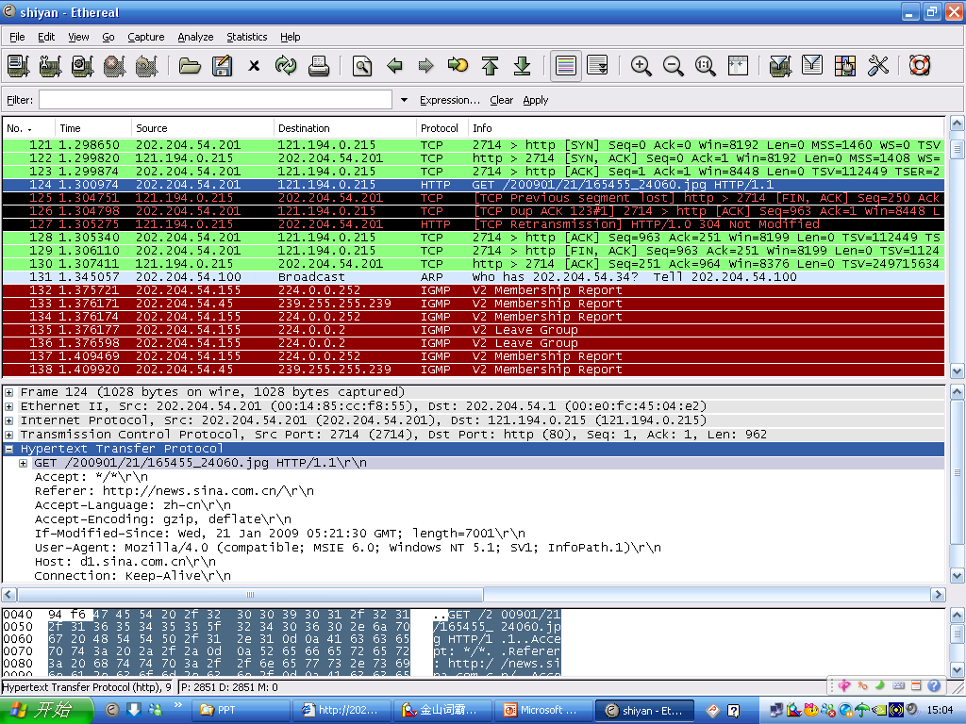

Slide 71
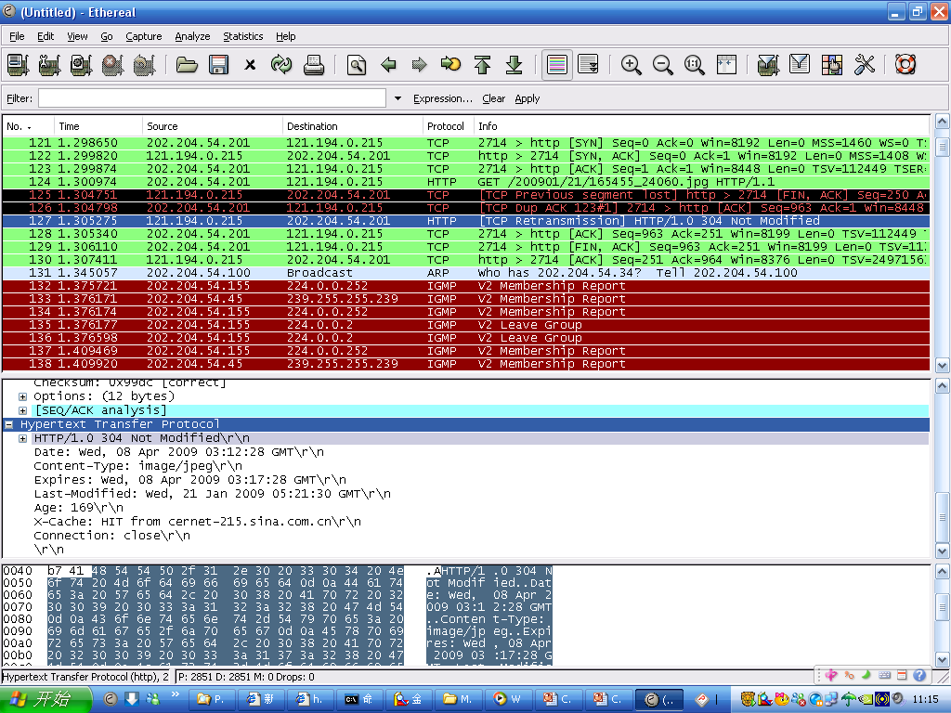

Slide 72
HTTP工作原理示意图

Slide 73
7.5.3 超文本标记语言HTML
一个HTML标记的例子

Slide 74
常用的HTML标记
开始标记 | 结束标记 | 意义
<HTML> | </HTML> | 定义HTML文档
<HEAD> | </HEAD> | 定义HTML文档的报头
<BODY> | </BODY> | 定义HTML文档的正文
<TITLE> | </TITLE> | 定义HTML文档的标题
<B> | </B> | 粗体
<I> | </I> | 斜体
<U> | </U > | 加下划线
<CENTER> | </CENTER> | 居中
<IMG> | </IMG> | 定义图像
<A> | </A> | 定义地址
<APPLET> | </APPLET> | 定义小应用程序

Slide 75
一个Web文档的例子

Slide 76
7.5.5 Web浏览器

Slide 77
Web工作原理示意图

Slide 78
7.5.4 搜索引擎
搜索引擎（Search Engine）作为运行在Web上的应用软件系统，它以一定的策略在Web系统中搜索和发现信息，对信息进行理解、提取、组织和处理。搜索引擎技术极大地提高了Web信息资源应用的深度与广度。
搜索引擎可以分为两类：目录导航式搜索引擎与网页搜索引擎。
基于全文搜索的搜索引擎通常包括四个部分：搜索器、索引器、检索器与用户接口。

Slide 79
7.6 即时通信与SIP协议
7.6.1 即时通信工作模型
典型即时通信系统QQ的通信过程

Slide 80
7.6.2 SIP协议的基本内容
SIP通过代理服务器建立会话连接的过程

Slide 81
7.7 主机配置与动态主机配置协议DHCP
7.7.1 动态主机配置的基本概念
TCP/IP网络中，主机加入需要配置的参数
(1) IP 地址
(2) 子网掩码
(3) 默认路由器的 IP 地址
(4) 域名服务器的 IP 地址
(5)最大传输单元MTU长度
(6)IP分组的生存时间TTL
动态主机配置协议可以为主机自动分配IP地址及其他一些重要的参数。
动态主机配置协议不但运行效率高，减轻网络管理员的工作负担，更重要的是能够支持远程主机、移动设备、无盘工作站的地址共享与配置。

Slide 82
DHCP 使用客户服务器方式。
DHCP服务器主要功能：
地址存储与管理
配置参数的储存和管理
租用管理
响应客户主机请求
服务管理
DHCP客户主要功能：
发起配置
配置参数管理
租用管理
报文重传

Slide 83
7.7.2 DHCP协议的基本内容
DHCP客户与服务器的交互过程

Slide 84
DHCP客户从DHCP服务器获取IP地址过程

Slide 85
租用管理
DHCP 服务器分配给 DHCP 客户的 IP 地址的临时的，因此 DHCP 客户只能在一段有限的时间内使用这个分配到的 IP 地址。DHCP 协议称这段时间为租用期T。
DHCP 客户端需要设置2个计时器: T1=0.5T和T2=0.875T， T1=0.5T时，客户端发送DHCPREQUEST请求报文，请求更新租用期。
DHCP服务器同意更新租用期，返回DHCPACK，获得新租用期；
DHCP服务器不同意更新租用期，返回DHCPNAK，需要重新申请；
DHCP客户端没有收到服务器的应答报文，T2时间到时，客户端重新发送DHCPREQUEST，重新申请地址。
DHCP客户端提前结束服务器提供的租用期，则发出一个DHCPRELEASE的释放报文。

Slide 86
DHCP 中继代理
并不是每个网络上都有 DHCP 服务器，这样会使 DHCP 服务器的数量太多。现在是每一个网络至少有一个 DHCP 中继代理，它配置了 DHCP 服务器的 IP 地址信息。
当 DHCP 中继代理收到主机发送的发现报文后，就以单播方式向 DHCP 服务器转发此报文，并等待其回答。收到 DHCP 服务器回答的提供报文后，DHCP 中继代理再将此提供报文发回给主机。

Slide 87
DHCP 中继代理转发发现报文
主机
广播
DHCP
服务器
DHCPDISCOVER
单播
DHCPDISCOVER
其他
网络
DHCP
中继代理
注意：DHCP 报文只是 UDP 用户数据报中的数据。

Slide 88
7.8 网络管理与SNMP协议
7.8.1 网络管理的基本概念
网络管理系统结构

Slide 89
网络管理功能:
配置管理
性能管理
记账管理
故障管理
安全管理

Slide 90
SNMP协议的工作原理

Slide 91
7.8.2 SNMP协议的基本内容
基于SNMP的网络管理主要解决三个问题：
管理信息结构（SMI）
管理信息库（MIB）
SNMP协议规则

Slide 92
SMI对象命名方法

Slide 93
目前使用的MIB对象组
组名 | 完整的组标识符 | 包含的主要内容
system /sys | .1.2.1.1 | 与主机或路由器的操作系统相关的对象
interface/int | .1.2.1.2 | 与网络接口相关的对象
ip/ip | .1.2.1.4 | 与IP协议运行相关的对象
icmp/icmp | .1.2.1.5 | 与ICMP协议运行相关的对象
tcp/tcp | .1.2.1.6 | 与TCP协议运行相关的对象
udp/udp | .1.2.1.7 | 与UDP协议运行相关的对象
egp/egp | .1.2.1.8 | 与外部网关协议EGP运行相关的对象

Slide 94
SNMPv3的报文类型
操作类型 | 说明 | SNMPv3报文
读 | 使用轮询机制从一个被管对象读取 管理信息报文 | GetRequest-PDU GetNextRequest-PDU GetBulkRequest-PDU
写 | 改变一个被管对象的管理信息的报 文 | SetRequest-PDU
响应 | 被管对象对请求返回的应答报文 | Response-PDU
通知 | 被管对象向管理进程报告重要事件 发生的报文 | Trapv2-PDU InformRequest-PDU

Slide 95
管理进程执行Get操作的过程

Slide 96
管理进程执行Set操作的过程

Slide 97
7.9 典型应用层协议—FTP文件传送协议
文件传送协议 FTP (File Transfer Protocol) 是因特网上使用得最广泛的文件传送协议。
FTP 提供交互式的访问，允许客户指明文件的类型与格式，并允许文件具有存取权限。
FTP 屏蔽了各计算机系统的细节，减少或消除在不同操作系统下处理文件的不兼容性，适合于在异构网络中任意计算机之间传送文件。
FTP 使用客户服务器方式。一个 FTP 服务器进程可同时为多个客户进程提供服务。
RFC 959 很早就成为了因特网的正式标准。

Slide 98
两个连接
控制连接在整个会话期间一直保持打开，FTP 客户发出的传送请求通过控制连接发送给服务器端的控制进程，但控制连接不用来传送文件。
实际用于传输文件的是“数据连接”。服务器端的控制进程在接收到 FTP 客户发送来的文件传输请求后就创建“数据传送进程”和“数据连接”，用来连接客户端和服务器端的数据传送进程。
数据传送进程实际完成文件的传送，在传送完毕后关闭“数据传送连接”并结束运行。

Slide 99
7.9.1 FTP模型与测试分析环境
FTP协议的分析环境

Slide 100
FTP工作模型

Slide 101
FTP Client
与FTP Server
交互的协议报文

Slide 102
7.9.2 FTP控制连接建立过程的分析
建立FTP控制连接的请求报文

Slide 103
7.9.3 FTP用户登录与身份验证过程的分析
FTP User命令的报文

Slide 104
FTP USER命令的应答报文

Slide 105
FTP PASS命令的应答报文

Slide 106
FTP用户登录与身份验证报文交互过程

Slide 107
7.9.4 FTP数据连接建立过程的协议分析
FTP RETR命令报文

Slide 108
FTP数据连接建立准备工作的报文交互过程

Slide 109
FTP数据连接建立过程

Slide 110
7.9.5 FTP数据传输过程的分析
检索的文件名状态报文

Slide 111
数据报文结构

Slide 112
FTP Server断开数据连接通知报文

Slide 113
FTP最后一个数据报文的结构

Slide 114
数据传输过程的协议报文交互过程

Slide 115
7.9.6 FTP用户退出登录过程的分析
FTP Client的QUIT命令包

Slide 116
FTP Server对QUIT命令的应答包

Slide 117
FTP数据传输和确认的报文交换过程

Slide 118
7.9.7 FTP连接释放过程的分析
FTP连接释放过程

